Slide 1
圣经中的生僻字

Slide 2
《约伯记 》

Slide 3
《约伯记》
蠹 饥馑 瞻 拈阄 榻 骇 吓 噎 鉴
昴 讼 缄 劬 窥 羁 镌 虺 孳
茔 谬 殓 叱 翳 矢 鄙陋 耙 挓
挲 鬃 咂 飕
共34个

Slide 4
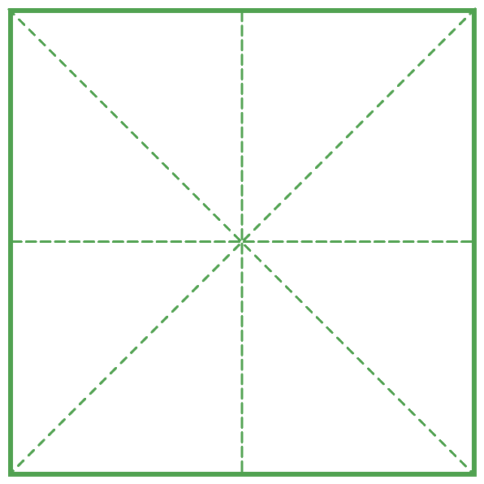
dù
蠹
释义：①又称蛀虫，咬器物，书籍的小虫。②比喻危害人民利益的坏人。

Slide 5

蠹虫
《约伯记》4:19 何况那住在土房、根基在尘土里被蠹（dù）虫所毁坏的人呢？
备注：圣经中出现1处

Slide 6
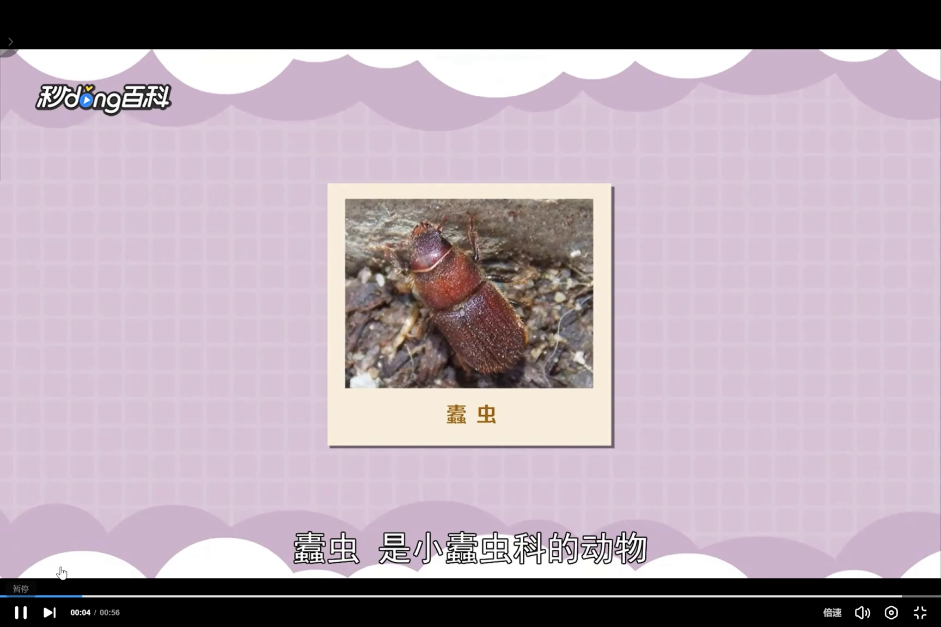
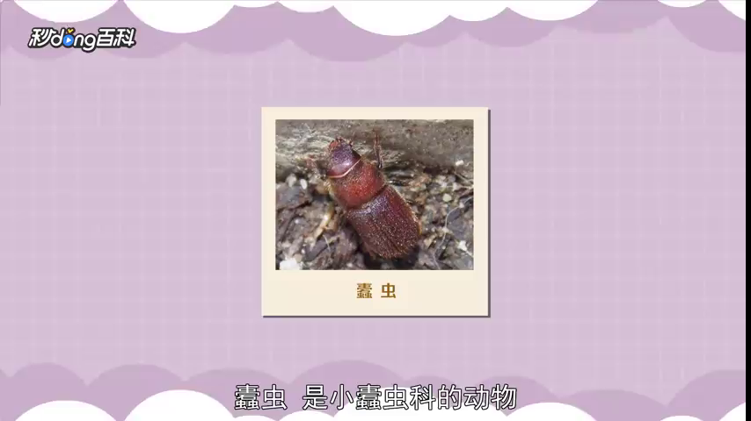

Slide 7
jī
jǐn
饥
馑

Slide 8
饥馑
释义：是灾荒；指因为粮食歉收等引起的食物严重缺的状况。
饥和馑都可以单用，单用时词义有区别。
五谷没有收成叫“饥”。
蔬菜和野菜都吃不上叫“馑”。但两个词连用时，没
有什么区别。

Slide 9
饥馑
《约伯记》5:22 你遇见灾害饥馑（jī jǐn） ，就必嬉笑，地上的野兽，你也不惧怕。
备注：圣经中出现1次

Slide 10
zhān
瞻
释义：往远处或高处看，敬仰并寄以希望。
Notes:
这个字单独看的时候不会读错，在圣经中做名字使用时常被读作三声

Slide 11

瞻
《约伯记》6:19 提玛结伴的客旅瞻（zhān）望，示巴同伙的人等候。
备注：圣经中出现3次

Slide 12
niān
jiū
拈
阄
释义：从预先做好记号的纸卷或纸团中，
随意拈取一个，来决定事物。

Slide 13
拈阄
《约伯记》6:27 你们想为孤儿拈阄（niān jiū），以朋友当货物。
备注：圣经中出现 43次 同义词： 抓阄

Slide 14
tà
榻
释义：狭长而较窄的床，亦泛指床。
Notes:
这个字单独看的时候不会读错，在圣经中做名字使用时常被读作三声

Slide 15
榻
《约伯记》7:13 若说，我的床必安慰我，我的榻（tà）必解释我的苦情；
备注：圣经中出现19次

Slide 16
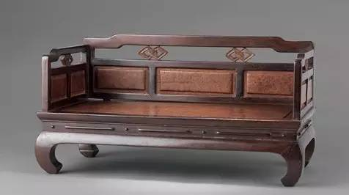
备注：床和榻的区别。
床：从形制上看，床要大一些，榻要小一些。用途上看，床是晚上用来睡觉，
榻：是白天用来坐、卧、躺的；从摆设位置看，床一般放在卧室，而榻一般放在客厅。

Slide 17
骇骇
hài
释义：惊吓，震惊。

Slide 18
骇
《约伯记》7:14 你就用梦惊骇（hài）我，用异象恐吓我。
备注：圣经中出现32次

Slide 19
hè
xià
吓
吓

Slide 20
吓 xià
吓 hè
恐吓 用要挟的话或要
挟的手段威胁人
威吓 用武力或其他强
势力来吓唬（xià）
吓唬 威胁、恐吓(hè)使人
感 到害怕、惊吓
因意外的刺激而害怕
吓人 、可怕；使人害怕
Notes:
我们常说撇 piě东北更喜欢说

Slide 21
吓
《约伯记》7:14 你就用梦惊骇我，用异象 恐吓（hè）我。
备注：圣经中出现65次 两种都有

Slide 22
yē
噎
释义：① 食物堵住嗓子 ②因为迎风而呼吸困难
③说话顶撞人，使人无话可说
Notes:
这个字单独看的时候不会读错，在圣经中做名字使用时常被读作三声

Slide 23
噎
《约伯记》7:15 甚至我宁可噎（yē）死，宁肯死亡，胜似留我这一身骨头。
备注：圣经中出现1次

Slide 24
鉴
jiàn
释义：鉴别，察看
Notes:
这个字单独看的时候不会读错，在圣经中做名字使用时常被读作三声

Slide 25
鉴
《约伯记》7:18 每早鉴（jiàn）察我，时刻试验我。
备注：圣经中出现23次

Slide 26
mǎo
昴
释义：星宿名，二十八宿之一

Slide 27
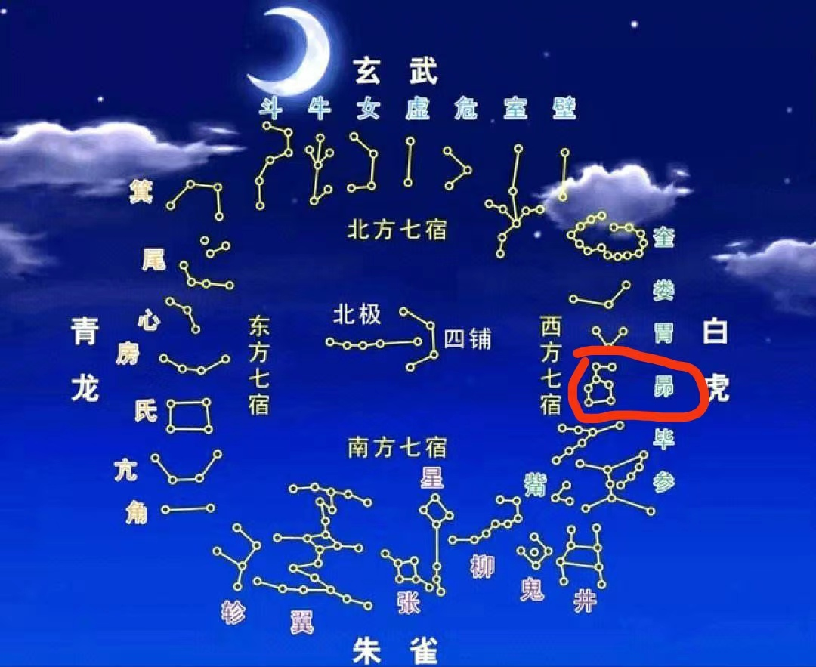
昴
《约伯记》9:9 他造北斗、参星、昴（mǎo）星，并南方的密宫。
备注：圣经中出现3次

Slide 28
sònɡ
讼
释义：在法庭上争辩是非曲直，打官司，还有自责的意思。

Slide 29
讼
《约伯记》9:33 我们中间没有听讼（sònɡ ）的人可以向我们两造按手。
备注：圣经中出现23次

Slide 30
jiān
缄

Slide 31
释义：闭口不说话。
缄默也是一种症状，指言语器官无器质性病变，智力发育也无障碍而表现沉默不语。

Slide 32
缄
《约伯记》13:19 有谁与我争论，我就情愿缄（jiān）默不言，气绝而死。
备注：圣经中出现5次

Slide 33
qú
劬
释义：过分劳苦，勤劳。

Slide 34
劬
《约伯记》15:20 恶人一生之日劬（qú）劳痛苦，
强暴人一生的年数也是如此。
备注：圣经中出现7次

Slide 35
kuī
窥
释义：观察

Slide 36
窥察
《约伯记》13:27 也把我的脚上了木狗，并窥（kuī）察我一切的道路。
备注：圣经中出现61次

Slide 37
jī
bàn
羁
绊
释义：束缚，被缠住不能脱身。

Slide 38
羁绊
《约伯记》18:10 活扣为他藏在土内，羁绊（jī bàn）为他藏在路上。
备注：圣经中出现1次

Slide 39
juān
镌
释义：雕的意思，一般指文章或诗词郑重地刻在木头或石头或铜板上。

Slide 40
镌
《约伯记》19:24 用铁笔镌（juān）刻，用铅灌在磐石上，直存到永远。
备注：圣经中出现9次

Slide 41
huǐ
huī
虺
虺
虺

Slide 42
虺 huǐ
1 古书上说的一种毒蛇，引申为小蛇，又引申指蜥蜴类的动物。
2 姓氏
虺 huī
释义
虺尵（tuí）疲劳生病（多用于马）。也作“虺隤”（tuí） 。
ǐ
Notes:
我们常说撇 piě东北更喜欢说

Slide 43
虺
《约伯记》20:14 他的食物在肚里却要化为酸，在他里面成为虺(huǐ ）蛇的恶毒。
备注：圣经中出现9次都读huǐ

Slide 44
zī
shēng
孳
生
释义：滋生，繁殖，孳乳
（动物生子繁殖或指事物生生不息）

Slide 45
孳
  《约伯记》21:10 他们的公牛孳生(zī shēng)而不断绝，母牛下犊而不掉胎。
  备注：圣经中出现2次

Slide 46
yínɡ
茔
释义：坟地，坟墓。作动词时为埋葬。

Slide 47
茔
《约伯记》21:32然而他要被抬到茔(yínɡ)地，并有人看守坟墓。
备注：圣经中出现6次

Slide 48
miù
谬
释义：① 错误的，荒唐的
② 差错

Slide 49
谬
《约伯记》21:34 你们对答的话中既都错谬(miù)，怎么徒然安慰我呢？
备注：圣经中出现22次

Slide 50
liàn
殓
释义：指给尸体穿衣下棺。

Slide 51
殓
《约伯记》27:19 他虽富足躺卧，却不得收殓(liàn)，转眼之间就不在了。
备注：圣经中出现7 处

Slide 52
chì
叱
释义：① 大声责骂 ② 姓

Slide 53
叱
《约伯记》 27:23 人向他拍掌，并要发叱(chì)声，使他离开本处。
备注：圣经中出现5次

Slide 54
yì
翳
释义：指羽毛做的华盖 ，即有羽饰的车伞。后引申为障 壁作用的东西，还引申眼球所生影响视力的膜网

Slide 55
翳
《约伯记》28:3 人为黑暗定界限,查究幽暗阴翳(yì)的石头，直到极处。
备注：圣经中出现2次

Slide 56
shǐ
矢
释义：①箭 ②发誓;约誓
羊矢骨指锁骨，又称肩胛骨。

Slide 57
矢
《约伯记》31:22 情愿我的肩头从缺盆骨脱落，我的膀臂从羊矢（shǐ）骨折断。
备注：圣经中出现1次

Slide 58
bǐ
lòu
鄙
陋
释义：见识浅薄，粗俗。

Slide 59
鄙陋
《约伯记》34:18 他对君王说，你是鄙陋（bǐ lòu）的，对贵臣说：你是邪恶的。
备注：圣经中出现2次

Slide 60
bà
pá
耙
耙
lòu

Slide 61
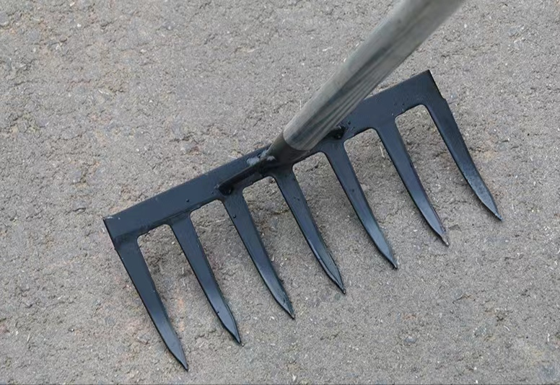
耙 pá
农具名。以竹、木、铁为齿，安有长柄，用来为晾晒的粮食调面和聚散柴草等，也能以之平整土地。

Slide 62
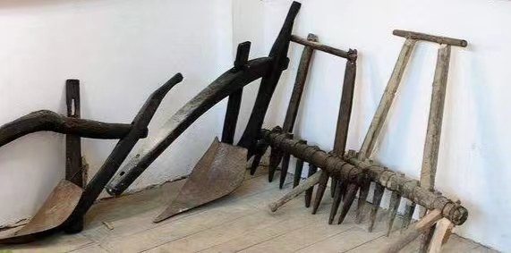
耙 bà
1.农具名。土地翻耕后，用以破碎大土块并平整土地。
2.用耙碎土、平地。

Slide 63
耙
《约伯记》39:10 你岂能用套绳将野牛笼在梨沟之间？它岂肯随你耙（bà）地。
备注：圣经中出现6次，两种读法都有

Slide 64
zhā
shā
挓
挲
释义：张开，伸开

Slide 65
zōnɡ
鬃
释义：马，猪等畜类颈上的长毛

Slide 66
挓挲 鬃
《约伯记》39:19 马的大力是你所赐的吗？ 它颈项上挓挲（zhā shā）的鬃（zōnɡ）是你给它披上的吗？
备注：挓挲圣经中出现2次
鬃圣经中出现2次

Slide 67
zā
咂
释义：① 用嘴唇吸
② 舌头与腭接触发声
③ 仔细辨别滋味

Slide 68
咂
《约伯记》39:30 它的雏也咂（zā）血，被杀的人在哪
里，它也在哪里。
备注：圣经中出现2次

Slide 69
sōu
飕
释义：疾风劲吹时发出的啸叫声。

Slide 70
飕
《约伯记》41:29 棍棒算为禾秸；它嗤笑短枪飕（sōu）的响声。
备注：圣经中出现1次

Slide 71
谢谢观看

